Slide 1

1st International College Chess Tournament of UOM
Στόχοι του τουρνουά:
Εξασφάλιση χώρου με ικανότητα φιλοξενίας 500 παικτών και απαραίτητου εξοπλισμού
Προσέλκυση 200 συμμετεχόντων στο τουρνουά.
Συγκέντρωση τουλάχιστον κέρδος ύψους 2000€ για τη δωρεά σε φιλανθρωπικό ίδρυμα

Slide 2
ΟΜΑΔΑ ΕΡΓΟΥ
 | Ρόλος | Όνομα
 | Project Manager | Πολύζος Βασίλειος
 | Financial Manager | Γιαννουλάκος Βασίλειος
 | Quality Manager | Μηλίκος Ευάγγελος
 | Communication & Draws Manager | Πολυμεράς Ευάγγελος
 | Marketing & Live Games Manager | Σαμαράς Παναγιώτης

Slide 3
SCOPE/EYΡΟΣ ΕΡΓΟΥ
In Scope
Out of Scope
Παροχή πρώτων βοηθειών | Συμμόρφωση συμμετεχόντων με τους κανόνες
Συναλλαγές για απόκτηση εξοπλισμού | Live αναμετάδοση παρτίδων
Διαφήμιση και Προβολή | Δημιουργία σελίδας σε social media
Εξήγηση Κανόνων Σκακιού
Μεταφορά και Διαμονή Συμμετεχόντων
Δημιουργία Πληροφοριακού Συστήματος

Slide 4
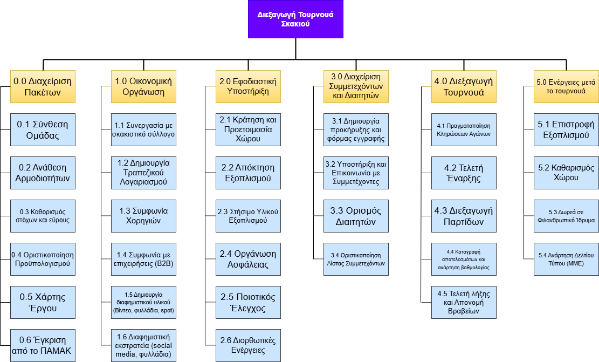
WBS

Slide 5
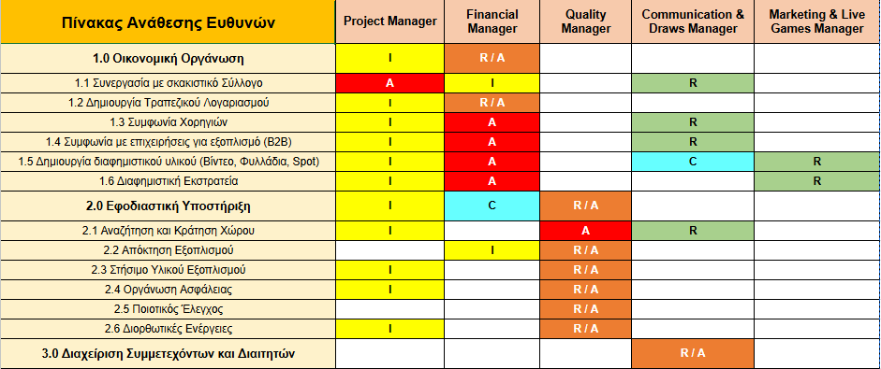
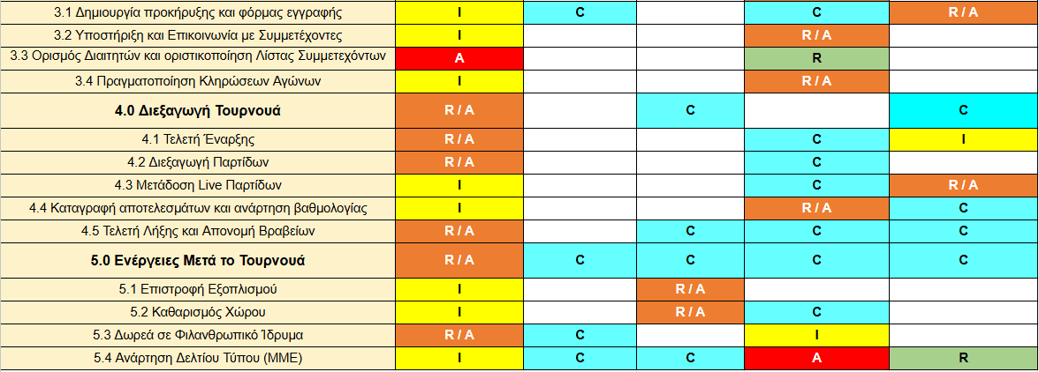
RAM/RACL ΔΙΑΣΥΝΔΕΣΗ
ΜΕ OBS
R – Responsible – Person working on activity
A – Accountable – Person with decision authority
C – Consult – Key stakeholder who should be included on decision or work activity
I– Inform – Needs to know of decision or action

Slide 6
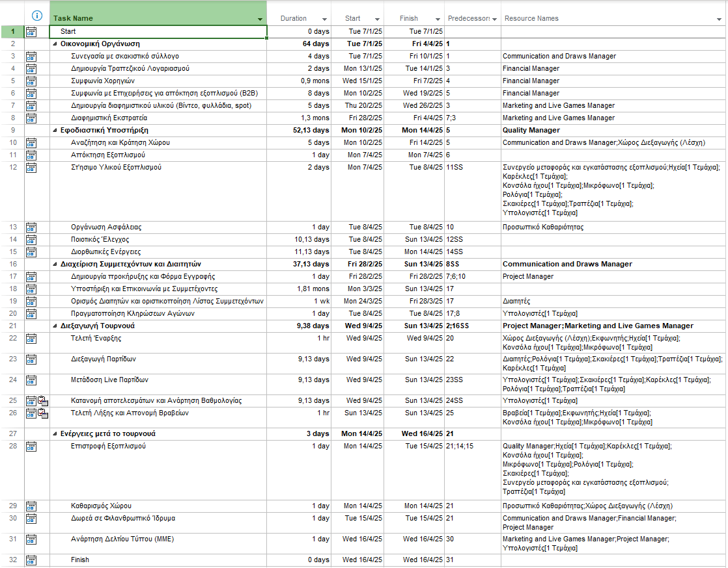
GANTT CHART (PART1)

Slide 7
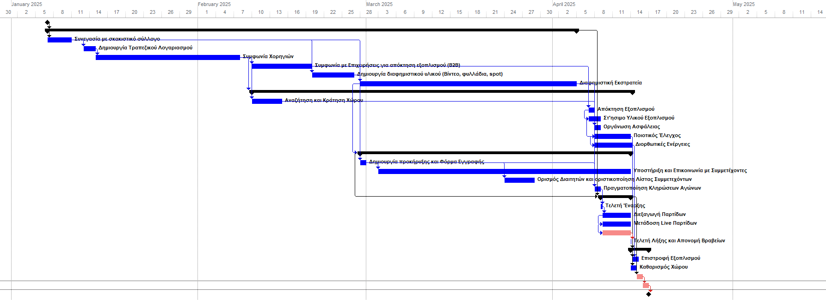
GANTT CHART(PART 2)

Slide 8
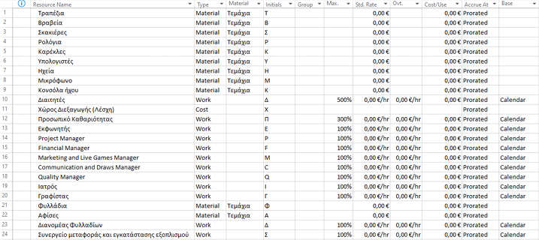
RECOURCES

